Slide 1
NHẬP MÔN TIN HỌC
Chương 6
MẠNG VÀ INTERNET

Slide 2
Tài liệu tham khảo
J. Glenn Brookshear, Computer Science: An Overview, Pearson, 2015.
N. Dell, J. Lewis, Computer Science Illuminated (6th Edition), Jones & Bartlett Learning, 2016.
Tập bài giảng Nhập môn tin học – ThS Lê Hồng Thái – ĐH Mở Tp HCM
Tập Ebook bài giảng Tin học cơ sở - ĐHQGHN

Slide 3
Nội dung chương 6
Định nghĩa mạng máy tính
Mô hình mạng
Internet
An toàn thông tin

Slide 4
I. Định nghĩa mạng máy tính
Mạng máy tính:
bao gồm các máy tính độc lập,
được kết nối với nhau trên mạng
nhằm chia sẻ tài nguyên và trao đổi dữ liệu
Host: máy tính trên mạng

Slide 5
Công dụng của mạng
Chia sẻ tài nguyên
Phần cứng (tài nguyên máy tính, đĩa, máy in)
Phần mềm (phần mềm ứng dụng)
Chia sẻ thông tin
Dễ dàng truy cập ở mọi nơi (file, database)
Tìm kiếm thông tin (www)
Truyền thông
Email
Message broadcast
Điều khiển máy tính từ xa
Xử lý phân tán

Slide 6
CÁC YẾU TỐ CỦA MẠNG MÁY TÍNH
Các thiết bị chạy chương trình
của người sử dụng như máy
tính, PDA, điện thoại di động...) gọi là hệ thống đầu cuối
(end-system) hoặc gọi là host
Các kênh (channel) hữu tuyến hay vô tuyến để truyền dẫn dữ liệu
Giao thức (protocol) là các quy ước (chuẩn) truyền thông
Tập hợp các máy tính được nối với nhau qua các kênh truyền dữ liệu theo một kiến trúc nhất định:
- Kiến trúc thủ tục: phương thức truyền
thông, để phối hợp các thực thể truyền thông
Tô pô (topology) của mạng
- Kiến trúc đấu nối: cách kết nối

Slide 7
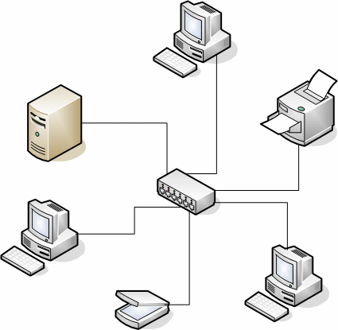
CÁC YẾU TỐ CỦA MẠNG MÁY TÍNH
Các kênh (channel) hữu tuyến hay vô tuyến để truyền dẫn dữ liệu
Tô pô (topology) của mạng
Giao thức (protocol) là các quy ước (chuẩn) truyền thông

Slide 8


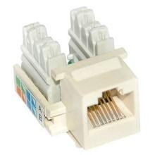
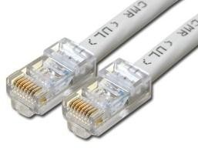
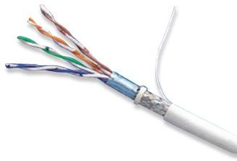
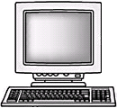
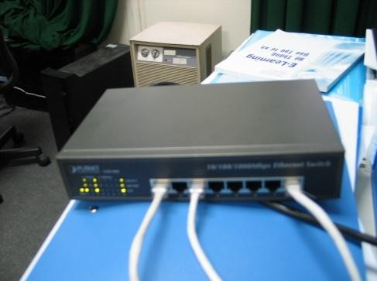
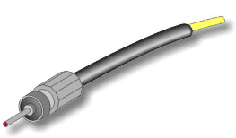
MÔI TRƯỜNG TRUYỀN DẪN CÓ DÂY
Đầu cắm và ổ cắm RJ45
Cáp xoắn (4 đôi cáp xoắn) UTP – Unshield Twist Pair, STP – Shield Twist Pair ).
connector
Cáp đồng trục (coaxial),
T-
Cáp quang (optic fiber)
Single mode
Multi mode

Slide 9
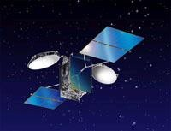
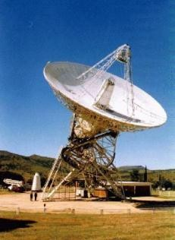
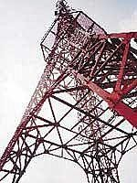
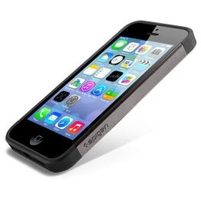
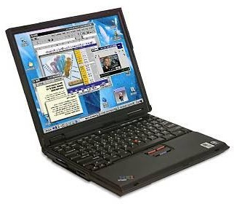
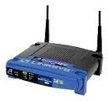
MÔI TRƯỜNG TRUYỀN DẪN KHÔNG DÂY
Sử dụng sóng điện từ:
Mạng vệ tinh
Mạng điện thoại di động
Wifi (100 m)
Hồng ngoại (vài m, không được chắn tia hồng ngoại)
Bluetooth (10 m)
Wimax (vài chục km)

Slide 10
TÔ PÔ CỦA MẠNG
Các kênh (channel) hữu tuyến hay vô tuyến để truyền dẫn dữ liệu
Tô pô (topology) của mạng
Giao thức (protocol) là các quy ước (chuẩn) truyền thông

Slide 11
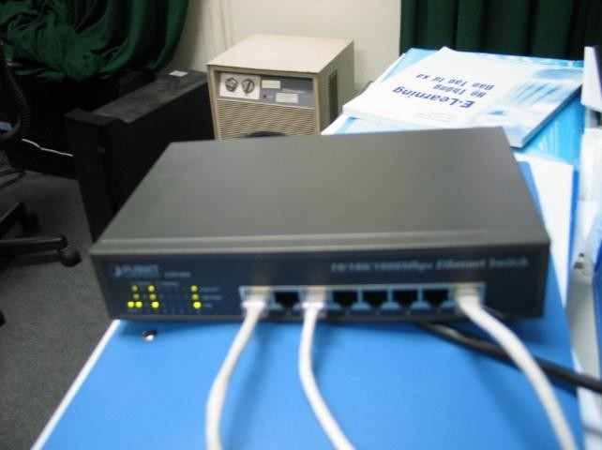




TÔPÔ: KIẾN TRÚC ĐẤU NỐI
Nối tiếp (Bus)
HUB
Vòng (Ring)
Tô pô hình sao (Star)

Slide 12
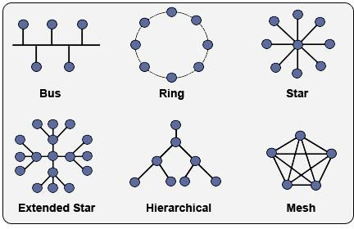
TÔPÔ: KIẾN TRÚC ĐẤU NỐI

Slide 13
KÊNH TRUYỀN DỮ LIỆU
Các kênh (channel) hữu tuyến hay vô tuyến để truyền dẫn dữ liệu
Tô pô (topology) của mạng
Giao thức (protocol) là các quy ước (chuẩn) truyền thông

Slide 14
GIAO THỨC MẠNG
Là các quy ước truyền thông để các host có thể truyền và nhận đúng, và hiểu dữ liệu trao đổi với nhau – hình thành các chuẩn
Có nhiều loại chuẩn:
Chuẩn cơ: ví dụ quy cách các thiết bị đấu nối
Chuẩn điện ví dụ điện áp nào quy định các mức logic của các bit
Chuẩn thủ tục quy định logic truyền thông: đây là chuẩn quan trọng nhất như cách đánh địa chỉ, cấu trúc của dữ liệu, cách xử lý dữ liệu truyền thông...

Slide 15
II. Mô hình mạng
Phân loại mạng máy tính
Công nghệ mạng cục bộ

Slide 16
CÁC LOẠI MẠNG MÁY TÍNH
Mạng cục bộ LAN (Local Area Network): thường được dùng với quy mô địa lý đường kính khoảng vài trăm met
Mạng thành phố MAN (Metropolitan Area Network): ban đầu mạng MAN được dùng với mục đích phát thanh và truyền hình số trong đô thị theo một giao thức đặc thù. Sau này ý nghĩa của MAN bị
thay đổi và có những trường hợp được hiểu là một mạng truyền số liệu đô thị không gắn liền với phát thanh và truyền hình.
Mạng rộng WAN (Wide Area Network): mạng rộng với đặc trưng là sự liên kết giữa nhiều mạng có hệ thống dẫn đường giữa các mạng thành viên
Mạng toàn cầu GAN (Global Area Network): là mạng WAN có quy mô toàn cầu, của các công ty xuyên quốc gia và chính mạng Internet
Điều quan trọng nhất quyết định một mạng là LAN, MAN, WAN là công nghệ của nó chứ không phải là quy mô địa lý, nhưng chính là quy mô địa lý quyết định việc chọn công nghệ

Slide 17
LAN
Khi số máy lớn không thể đấu từng cặp máy bằng một kênh riêng – vì tốn kém và khó khăn về kỹ thuật.
Trong mạng cục bộ, do khoảng cách gần, người ta đấu chung các máy với nhau qua bus hay qua các bộ tập trung (HUB) mà thực chất là mắc song song các máy.
ĐIỀU GÌ SẼ XẢY RA KHI TÍN HIỆU TỪ MỘT MÁY PHÁT ĐI QUA ĐƯỜNG
TRUYỀN CHUNG ĐẾN TẤT CẢ CÁC MÁY KHÁC ?

Slide 18


WAN
Khi quy mô địa lý của mạng lớn, không thể kết nối trực tiếp giữa các host do tín hiệu suy giảm, nhiễu lớn, tính ổn định thấp
Mạng rộng được hình thành từ các mạng cục bộ hay các mạng rộng
khác bằng cách kết nối qua các hệ thống dẫn đường.
Router
Router
Router
HUB

Slide 19
CÁC MÔ HÌNH CỘNG TÁC
Dùng chung thiết bị (shared device)
Mô hình khách/chủ: (client/server)
Ngang hàng (peer to peer)

Slide 20
Mô hình dùng chung thiết bị
Một máy tính trong mạng điều khiển một thiết bị và cho phép các máy tính dùng chung
Phổ biến nhất là máy in và đĩa cứng. Khi đó máy tính trở thành máy cung cấp dịch vụ (server)
Ví dụ print server cung cấp máy in cho các máy khác trong mạng
File server cho phép các máy khác chia sẽ vùng đĩa dưới một tên ổ đĩa logic

Slide 21
MÔ HÌNH KHÁCH CHỦ
Một số máy cung cấp dịch vụ (máy chủ), một số máy yêu cầu dịch vụ (máy khách).
Ví dụ máy chủ SQL, máy chủ WEB

Slide 22
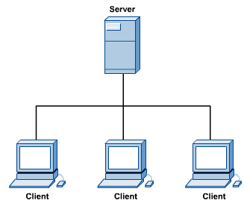
Mô hình Khách/Chủ
Client/server
Server lưu giữ các tài nguyên
Client sử dụng tài nguyên

Slide 23
Mô hình Khách/Chủ
Sever
Client
Cung cấp các dịch vụ dùng chung.
Quản lý tài nguyên mạng.
Ví dụ các server chuyên dụng:
Email server là máy tính có software phục vụ các dịch vụ liên quan đến email
Web server có software phục vụ các dịch vụ liên quan đến web
Các máy tính kết nối với server.
Chạy các ứng dụng riêng.
Ví dụ các client software
Microsoft Outlook: ứng dụng về email
Các web browser như Internet Explorer, Netscape

Slide 24
MẠNG NGANG HÀNG
Các máy đều bình đẳng, đều có khả năng cung cấp dịch vụ và yêu cầu dịch vụ

Slide 25
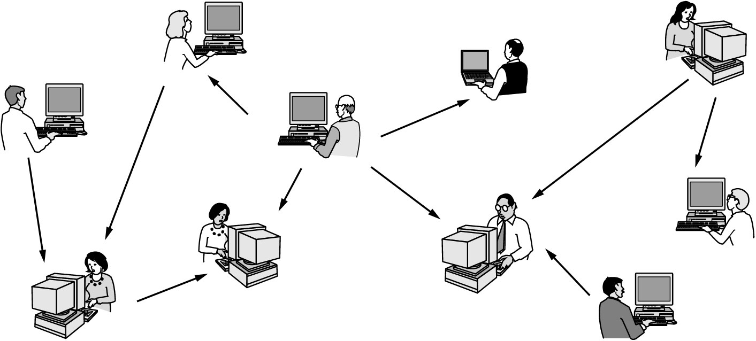
Ví dụ: mô hình peer-to-peer
Mạng ngang hàng (peer-to-peer network)

Slide 26
Môi trường truyền vật lý mạng cục bộ
Card mạng.
Thiết bị truyền dẫn.
Thiết bị kết nối

Slide 27
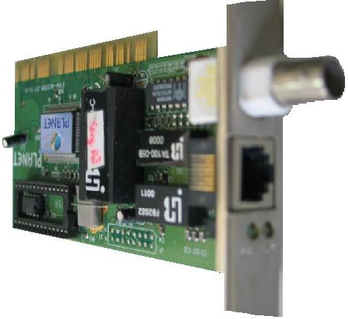
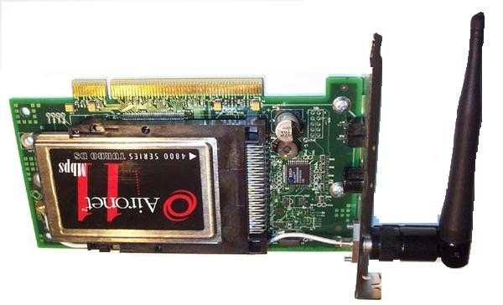
Card giao tiếp mạng (Network Interface Card – NIC)
Máy tính muốn kết nối mạng phải được trang bị bộ giao tiếp mạng (card). Các card mạng có một địa chỉ 48 bít không trùng nhau, được nhà sản xuất cấp.
Có thể tích hợp bộ giao tiếp mạng trực tiếp trên bản mạch chủ (on board), hoặc có thể cắm thêm một card giao tiếp mạng
Card mạng thường
Card mạng không dây

Slide 28
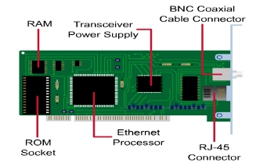
Các thành phần trên card mạng
II

Slide 29
Truyền dữ liệu dạng broadcast
Dùng 1 kênh truyền chung cho tất cả các máy trên mạng
Dữ liệu (packet) gởi từ 1 máy sẽ đến tất cả các máy khác
Có địa chỉ máy nhận cùng với dữ liệu
Multicast: 1 máy gởi dữ liệu và một nhóm máy nhận

Slide 30
Truyền dữ liệu dạng point-to-point
Tồn tại một kênh truyền riêng giữa hai máy
Kênh truyền này có thể qua các máy trung gian khác trên mạng
Còn được gọi là dạng unicast

Slide 31
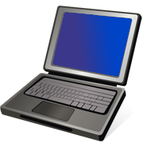
Ví dụ: Home Network (1 máy)
Wall Jack
DSL/Cable Modem
USB/Ethernet Cable

Slide 32
Ví dụ: Home Network (nhiều máy)
Wall Jack
DSL/Cable Modem
Hub/Switch/Router
USB/Ethernet Cable

Slide 33
Ví dụ: Home Network (nhiều máy)
Wall Jack
Ethernet Cable
DSL/Cable Modem
Hub/Switch/Router

Slide 34

CÁC THIẾT BỊ GHÉP NỐI TRONG LAN
HUB, bộ tập trung để đấu nối
theo tô pô hình sao, thường hay dùng với cáp UTP. Tín hiệu
lan toả tới mọi cổng
HUB

Slide 35


CÁC THIẾT BỊ GHÉP NỐI TRONG LAN
Switch: (Bộ chuyển mạch), các cổng chỉ kết nối tạm thời khi có nhu cầu truyền thông giữa hai cổng. Giảm được xung đột do tạo được các phân đoạn mạng (segmentation)
switch

Slide 36

CÁC THIẾT BỊ GHÉP NỐI TRONG LAN
Bridge (Cầu), để kết nối hai phân đoạn mạng khi một bên phát hiện nhu cầu truyền tới một host không thuộc phân đoạn của mình
Repeater (Bộ lặp). Chỉnh tín hiệu, chống suy giảm, méo và nhiễu tín hiệu để mở rộng quy mô địa lý của mạng
Bridge
Repeater

Slide 37
IV. Internet
Internet là WAN rộng nhất, phủ toàn cầu.

Slide 38
SỰ HÌNH THÀNH INTERNET
Năm 1969 Bộ Quốc phòng Mỹ đã xây dựng dự án ARPANETđể nghiên cứu lĩnh vực mạng, theo đó các máy tính được liên kết với nhau và có khả năng tự định đường truyền tin ngay khi một phần mạng đã bị phá huỷ trong một cuộc chiến tranh
Năm 1972 Bob Kahn đã trình diễn mạng ARPANET để liên kết 40 máy. Ray Tomlinson của BBN đã phát minh ra e-mail
1973, Vinton Cerf phác thảo ra cấu trúc gateway và những ý tưởng cơ bản của Internet
Năm 1974 BBN đã xây dựng giao thức ứng dụng Telnet cho phép sử dụng máy tính từ xa.
Năm 1976, AT&T Labs phát minh ra dịch vụ truyền file FTP
Năm 1982 giao thức TCP/IP được dùng đối với mạng ARPANET. DOD tuyên bố chọn TCP/IP là giao thức chuẩn.
Năm 1991 Tim Berners Lee phát minh ra World Wide Web(WWW) dựa theo một ý tưởng về siêu văn bản được Ted Nelson đưa ra từ năm 1985.

Slide 39
HÌNH DUNG VỀ INTERNET
Mạng của các mạng
Mạng toàn cầu
Kho kiến thức chung của nhân loại
Mạng toàn cầu theo giao thức TCP/IP

Slide 40
TÀI NGUYÊN TRÊN INTERNET
Các tài nguyên thông tin
Văn bản
Các ảnh (ví dụ như các thư viện hội hoạ)
Các tài liệu lưu trữ dưới dạng âm thanh (các bản nhạc, lời nói...)
Phim video số (một sự kết hợp của ảnh động và âm thanh)
Các phần mềm máy tính.
Ngày nay việc lấy các tài liệu này được tích hợp qua kết nối trên các trang siêu văn bản (hypertext) Web.
Với Internet ta có thể sử dụng máy tính từ xa. Vì vậy tài nguyên trên Internet có thể là thiết bị
Toàn bộ hạ tầng viễn thông dành cho Internet – môi
trường truyền thông

Slide 41
DỊCH VỤ TRÊN INTERNET
Trao đổi thông tin giữa các thành viên trong cộng đồng
Khai thác các tài nguyên trên mạng
Các dịch vụ khác nhờ sử dụng công nghệ Internet

Slide 42
MỘT SỐ DỊCH VỤ ĐIỂN HÌNH CỦA INTERNET
Thư điện tử (Email)
Diễn đàn (Forum)
Hội thoại mạng (Chat)
Điện thoại Internet (Internet Phone)
Hội nghị từ xa (Teleconference)
Truyền file (File Transition Protocol - FTP)
World Wide Web
Video theo yêu cầu (Video on demand)
Sử dụng máy tính từ xa (Telnet)
Các ứng dụng sử dụng hạ tầng của Internet và sử dụng WEB để xây dựng giao diện

Slide 43
GIAO THỨC TCP/IP
Giao thức mạng rộng được sử dụng chính thức trên mạng Internet.
TCP/IP là một bộ giao thức mang tên của 2 giao thức chính là IP (Internet Protocol) và TCP (Transmission Control Protocol). Ngoài ra còn nhiều giao thức khác nữa
Độc lập với phần cứng, do đó có thể chạy
trên nhiều loại máy tính miễn là hệ điều hành hỗ trợ cho TCP/IP

Slide 44


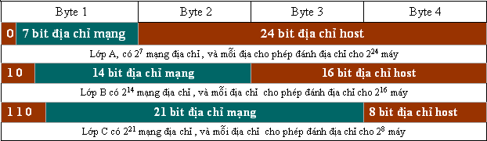

ĐỊA CHỈ IP
Lớp A: < 128
Lớp B: từ 128 – 191
Lới C: từ 192
Địa chỉ IP v4 là nhóm byte thường được viết theo kiểu dot decimal ví dụ: 192.13.23.120
Có nhiều lớp địa chỉ mà các lớp địa chỉ này khác nhau ở phần địa chỉ mạng và phần địa chỉ máy trong mạng (Host).
Cấu trúc địa chỉ : gồm mã lớp, địa chỉ mạng và địa chỉ host
Cơ quan quản lý địa chỉ là NIC (Network information Center). ở châu A, TBD là APNIC. Ở Việt nam là VNNIC )
Lớp A Lớp B
Lớp C

Slide 45
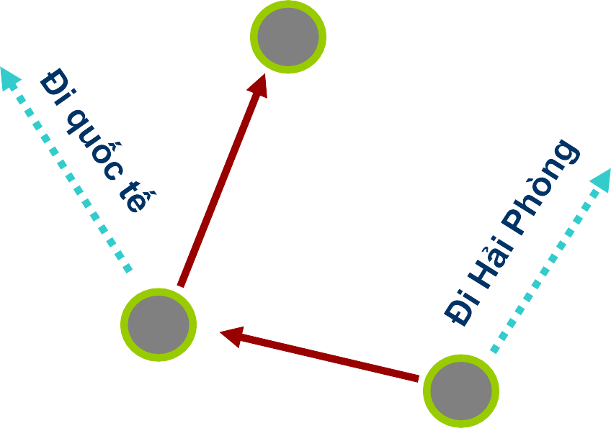
CƠ CHẾ DẪN ĐƯỜNG
Giống cơ chế chuyển phát thư
Lào Cai
Có nhiều bưu cục nhận và chia thư. Mỗi bưu cục được biết những vùng mà họ biết phải gửi trực tiếp còn những địa chỉ không biết, họ gửi lên bưu cục cấp
trên (hướng mặc
định)
Hà Nội
Hải Dƣơng
Thanh Hà
Các xã

Slide 46
CƠ CHẾ DẪN ĐƯỜNG TRÊN INTERNET IP ROUTING
Router là một máy tính chuyên dụng có chức năng chọn đuờng đi cho các gói tin trong mạng internet. Vì vậy cũng có thể nói Internet là hệ
thống mạng của các mạng máy tính liên kết bởi IP Router.
Mỗi router có một bảng chọn đường, trong đó bao giờ cũng có một đường mặc định (default) để gửi các gói tin mà nó không rõ cổng.
Có nhiều giao thức chọn đường: chúng khác nhau ở tiêu chuẩn chọn đường như theo chi phí, theo độ ưu tiên, theo hiệu quả thời gian ...

Slide 47
205.1.5.23
205.1.5.*
112.6.1.1
Router
Router
205.1.5.1
112.6.1.23
112.6.*.*
156.1.3.21
156.1.4.1
Router
156.1.*.*
112.6.3.20
156.1.3.25

Slide 48
GIAO THỨC TCP
TCP là giao thức truyền tin từ ứng dụng tới ứng dụng (end-to-end) trong khi đó IP đảm bảo kết nối từ máy đến máy (host – to – host)
Cắt gói tin thành các gói có đánh số gửi đi độc lập, tại đích các gói này sẽ được kết hợp lại chính xác như nguyên bản
Kiểm soát sự trùng lặp, điều khiển việc yêu cầu phát lại
TCP đẩm bảo chất lượng truyền chứ không chú ý tới vấn đề định huớng trên mạng

Slide 49
SỬ DỤNG ĐỊA CHỈ IP
Không gian địa chỉ thực không đủ. Việc cấp phát địa chỉ không theo từng lớp mà chỉ là một bộ phận của lớp, các máy trong cùng mạng cục bộ nhận ra nhau theo cơ chế mặt nạ mạng con (subnet mask).
Mặt nạ là một nhóm 4 byte, dùng để lọc địa chỉ IP. Những bít nào ở vị trí tương ứng với bít 1 của mặt nạ sẽ được giữ lại. Các bít ở vị trí tương ứng với bít 0 của mặt nạ bị thay bằng 0. Thực chất của phép lọc là nhân logic theo từng bít của địa chi và mặt nạ.
Hai máy được coi là cùng mạng nếu địa chỉ của chúng sau khi lọc qua một mặt nạ chung, trùng nhau

Slide 50
CƠ CHẾ MẠNG CON
Ví dụ:
Địa chi: 172.16.32.115 và 172.16.27.100
cùng một mạng với mặt nạ: 255.255.0.0
172.16.32.115 | 10101100 00010000 00100000 01110011
255.255.0.0 | 11111111 11111111 00000000 00000000
172.16.0.0 | 10101100 00010000 00000000 00000000

Slide 51
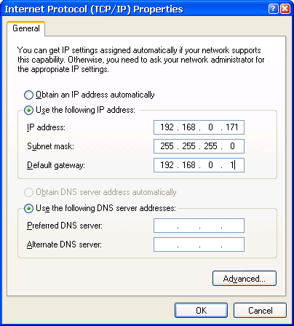
SỬ DỤNG ĐỊA CHỈ IP THEO CƠ CHẾ UỶ QUYỀN (PROXY)

Slide 52
HỆ THỐNG TÊN MIỀN
DNS - Domain Name System
DNS cho phép dùng chữ để chỉ định các địa chỉ Internet. Chúng có nhiều truờng cách nhau bởi dấu chấm. Địa chỉ bằng chữ dễ hiểu, dễ nhớ hơn. Ví dụ địa chỉ của trường ĐHCN sẽ là coltech.vnu.edu.vn, ĐH Bắc Hà bhiu.edu.vn
Người ta dùng các máy chủ tên miền (DNS server) để tra và chuyên đổi từ tên miêng sang địa chỉ IP khi truyền thông
InterNIC là nơi quản lý tên miền cấp phát tên miền cho các quốc gia. InterNIC uỷ quyền cho APNIC (ở Nhật bản) quản lý cho vùng châu Á Thái Bình Dương).
Ở Việt Nam, VNNIC là nơi quản lý tên miền. Từ năm 2004 đã cho sử dụng tên miền tiếng Việt (miễn phí – nhưng hiệu quả thấp). Từ năm 2006 đã cho người dùng được đăng ký tên miền cấp 2.

Slide 53
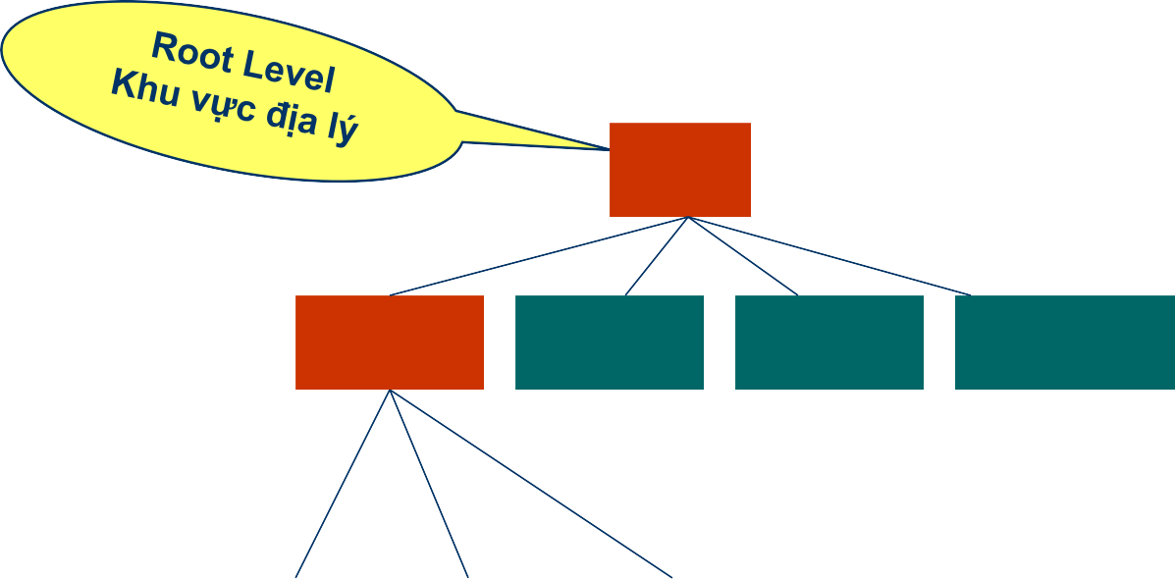
HỆ THỐNG TÊN MIỀN
.vn
Top Level
Lĩnh vực hoạt động
.net
.edu
.gov
.net
.com
COM Commercial GOV Govermental EDU Educational AC Academic ORG Organizational NET Network
MIL Millitary
INT International

Slide 54
Sự cần thiết của bảo mật
LAN là một mạng nội bộ.
Các hệ thống bên trong LAN có thể giao tiếp với nhau, nhưng không thể giao tiếp với bất kỳ hệ thống nào ngoài LAN
Một khi LAN được kết nối với liên kết WAN, LAN được kết nối với thế giới bên ngoài
Hệ thống bên trong LAN có thể giao tiếp với các hệ thống bên ngoài LAN, và các hệ thống bên ngoài LAN có thể giao tiếp với các hệ thống bên trong LAN
Điều này làm cho các hệ thống bên trong LAN dễ dàng bị tổn thương bởi các hoạt động độc hại
Bất kỳ ai cố gắng đạt được việc truy cập trái phép vào hệ thống máy tính được gọi là hacker.

Slide 55
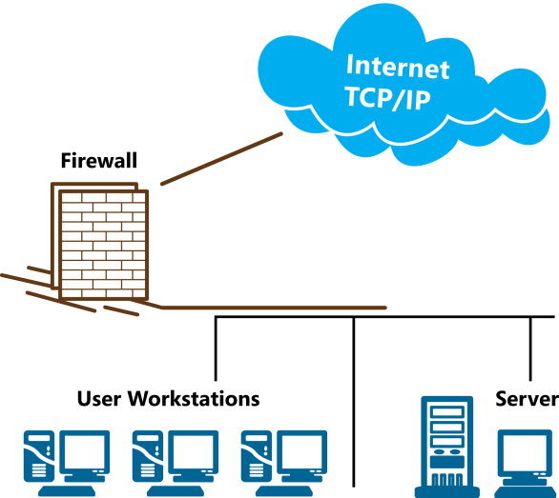
Sự cần thiết của bảo mật
Tường lửa/Cổng vào ra mạng
Hàng rào bảo mật điều khiển dòng thông tin giữa Internet và mạng riêng
có thể là một hệ thống máy tính riêng, một thiết bị tường lửa chuyên dụng, hoặc được tích hợp sẵn trong bộ định tuyến
Thường được đặt giữa LAN trong doanh nghiệp và Internet

Slide 56
Sự cần thiết của bảo mật
Tường lửa tích hợp vào phần mềm (Desktop Firewalls)
Được biết đến là tường lửa cá nhân
Cung cấp rất nhiều tính năng của tường lửa, chẳng hạn như điều tra tất cả các thông tin truyền đến vì các nguy cơ bảo mật
Khi tường lửa được sử dụng kết hợp với phần mềm diệt vi rút, máy tính cá nhân sẽ trở nên an toàn hơn và cung cấp cho người dùng các bản cập nhập của các ứng dụng thường xuyên
Rất nhiều hệ điều hành hiện tại bao gồm phần mềm tường lửa được tích hợp sẵn.

Slide 57
Sự cần thiết của bảo mật
Mạng riêng ảo (VPN: Virtual Private Network)
Các kết nối từ bên ngoài mạng vào bên trong LAN được gọi là truy cập từ xa.
VPN là một kết nối được mã hóa giữa hai máy tính
cho phép truyền thông bảo mật giữa các khoảng cách xa sử dụng Internet như một đường truyền thông thay vì sử dụng đường truyền riêng chuyên biệt

Slide 58
Các hình thức tấn công mạng
DOS (Denial of Service) là loại hình tấn công khiến hệ thống không thể đáp ứng được yêu cầu dịch vụ nữa. Có 2 hình thái tấn công chính :
Tiêu hao tài nguyên tính toán (như băng thông đường truyền, không gian đĩa, chiếm dụng thời gian CPU).
Phá vỡ thông tin cấu hình của hệ thống khiến hệ thống từ chỗi dịch vụ (chẳng hạn làm sai lạc hệ thống DNS )
Hình thức tiêu hao tài nguyên chính hiện nay là tạo mạng ma (botnet) với các máy tính nhiễm phần mềm tấn công gọi là âm binh (zombie)
Dùng virus hoặc worm để cài đặt phần mềm tấn công (tạo các
zombie)
Các zombie mỗi khi nối mạng sẽ truy cập đến máy chỉ huy.
Nếu có lệnh tấn công nó sẽ gửi liên tiếp các yêu cầu truy cập với tần số cực lớn như gửi mail, tra cứu web, ping, yêu cầu xác nhận… làm máy chủ bị quá tải

Slide 59
Khắc phục sự cố mạng
Xem lại các khái niệm căn bản
Để bất kỳ máy tính nào có thể kết nối vào mạng, nó cần có một địa chỉ IP hợp lệ.
Các địa chỉ IP được cấp phát bởi ISP cho các thuê bao sử dụng dịch vụ
Địa chỉ IP có thể được cấu hình thủ công trên máy tính, nhưng cũng có thể tự động được gán cho các máy tính thông qua giao thức cấu hình máy tính động (DHCP)

Slide 60
Khắc phục sự cố mạng
Khắc phục các sự cố phần cứng
Các đèn chỉ báo
Hầu như tất cả các thiết bị mạng đều bao gồm một hoặc nhiều đèn chỉ báo để thông báo về cách thức hoạt động của thiết bị
Mọi NIC đều chứa một đèn phát điốt mày xanh lá nhấp nháy không liên tục khi thông tin được truyền tải tới và đi từ máy tính qua NIC

Slide 61
Khắc phục sự cố mạng
Cập nhật Firmware
Các bản cập nhật firmware ảnh hưởng đến chức năng hoạt động của phần cứng
Đôi khi modem hoạt động không đúng chức năng sau khi cài đặt bản cập nhật firmware cho đến khi tắt và khởi động lại thiết bị

Slide 62
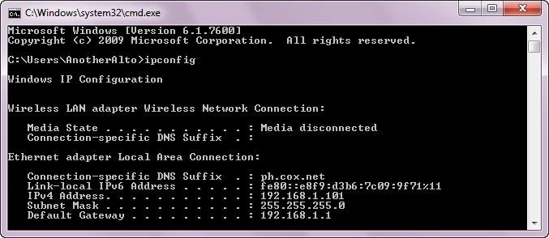
Khắc phục sự cố mạng
Để sử dụng tiện ích IPCONFIG:
1. Nhấp chuột vào Start.
2. Trong hộp Search, nhập: cmd và nhấn ENTER.
3. Trong cửa sổ nhắc lệnh, nhập: ipconfig và nhấn ENTER.
4. Quan sát dòng bắt đầu với cụm từ "IPv4 Address …" để xem ba thiết lập cần thiết về địa chỉ mạng.

Slide 63
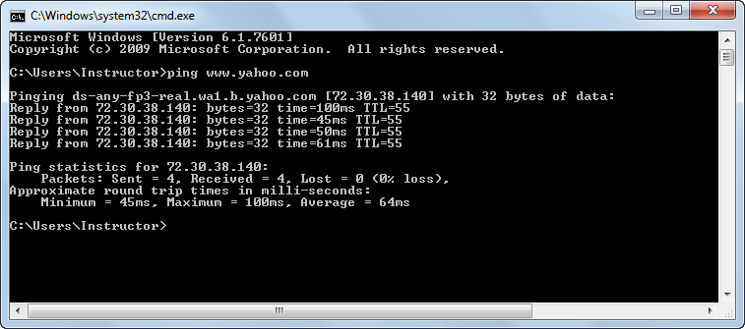
Khắc phục sự cố mạng
Để sử dụng tiện ích ping:
Nhấp chuột vào Start.
Trong ô Search, nhập: cmd và nhấn ENTER.
Trong cửa sổ nhắc lệnh, nhập: ping [ip_address] (với ip_address là địa chỉ IP của hệ thống mà bạn đang muốn liên lạc) và nhấn ENTER.
Quan sát các bản tin trả lời để xác nhận kết nối được đến hệ thống đó

Slide 64
Câu hỏi tự luận
Hãy so sánh sự khác biệt giữa mạng máy tính và mạng internet.
Mô tả mô hình mạng Client/Server, trình bày ví dụ minh họa.
Hãy so sánh hoặt động của quá trình truyền dữ liệu dạng multicast – và unicast.

